Slide 1
BDKJ-Diözesanverband Osnabrück

Slide 2
BDKJ-Diözesanverband Osnabrück
Besteht aus Jugend- und Regionalverbänden
Insgesamt 18.000 organisierte Kinder und Jugendliche
Tritt regional, diözesan-, landes- und bundesweit auf
Diözesanvorstand: bis zu 6 gewählte Vertreter*innen der Jugend- und Regionalverbände
Unterstützt durch hauptamtliche Mitarbeiter*innen in Diözesanstelle

Slide 3
Regional- und Jugendverbände
im Bistum Osnabrück

Slide 4
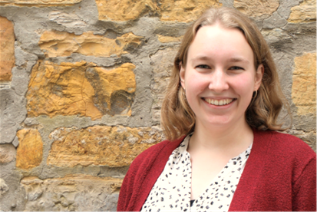
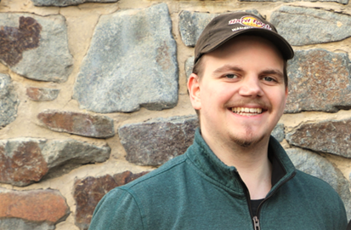
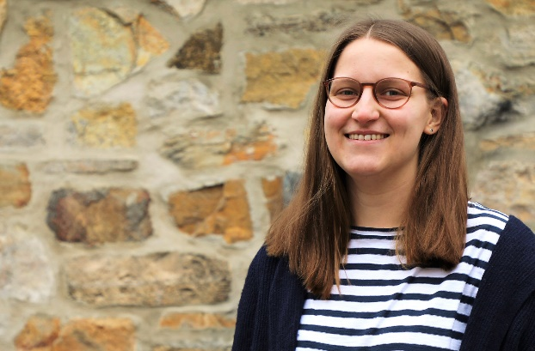
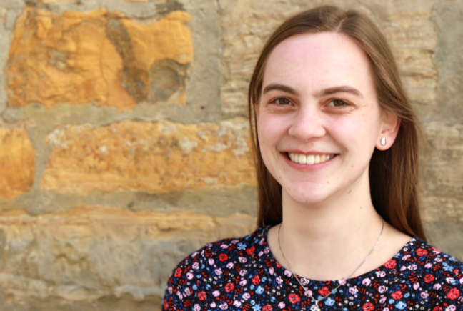
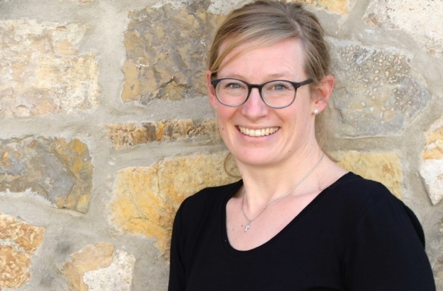
BDKJ-Diözesanvorstand
Judith Willms
Daniel Gärtling
Ruth Kenkel
Verena Albers
Vera Jansen

Slide 5
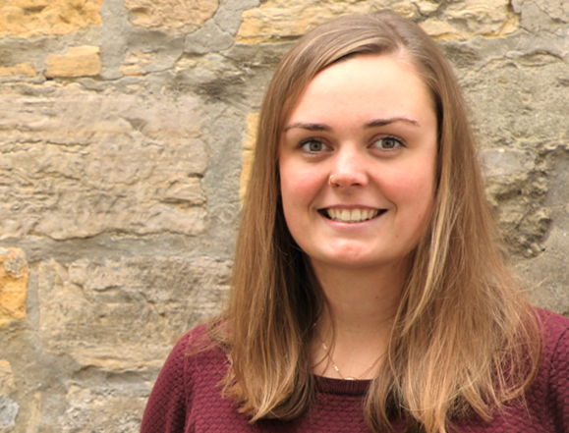
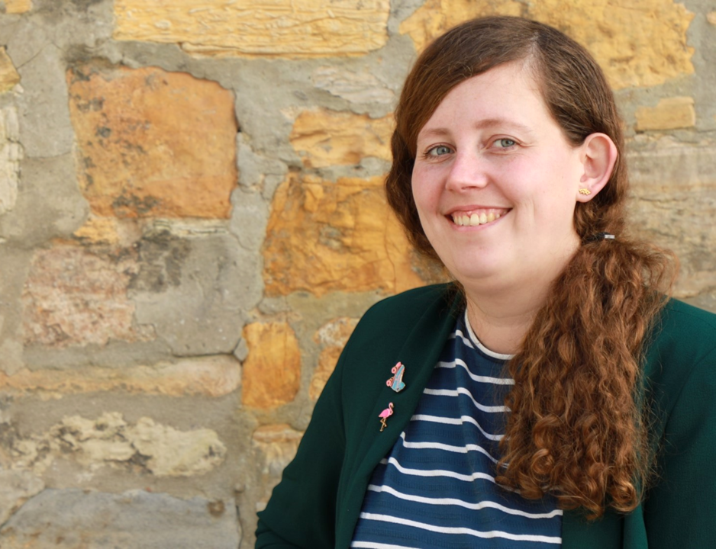
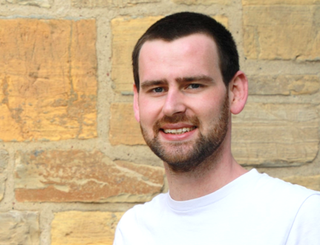
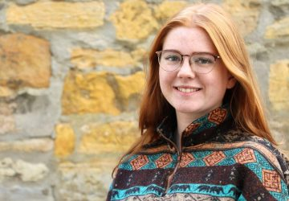
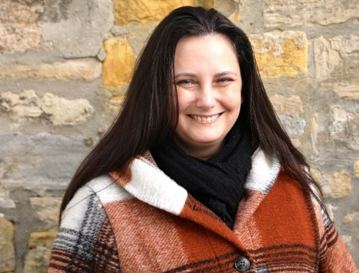
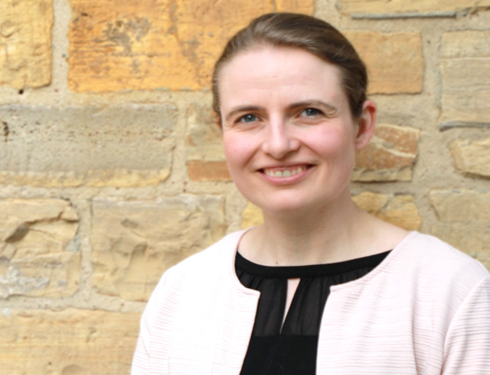
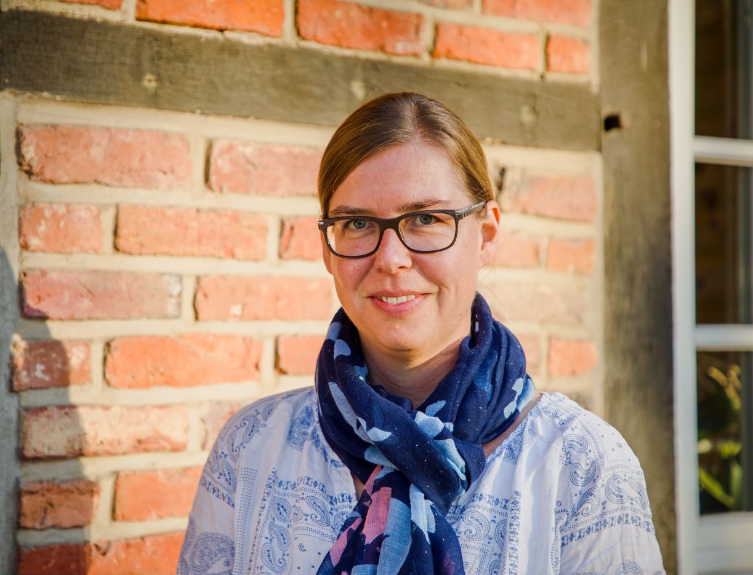
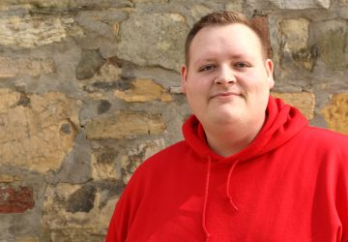
BDKJ-Diözesanstelle
Laura Otte
Vera Seeck
Paul Vartmann
Monique-Sophie Kröner
Referent 72h Aktion
Nadine Sander
Elias Kölker
Sarah Albers
Inka Borgmann

Slide 6
Katholisch. Politisch. Aktiv.
Aufgaben und Arbeitsfelder
Interessenvertretung gegenüber Staat, Kirche und Gesellschaft
Vernetzung der Jugend- und Regionalverbände
Verteilung von Verwaltungs- und Bildungsmitteln
Bildungsarbeit und Unterstützungsleistungen für Verbände
Beratung, Begleitung und Entwicklung der Jugend(verbands-) arbeit im Bistum Osnabrück

Slide 7
Katholisch. Politisch. Aktiv.
Kirchenpolitik und Jugendpastoral
Vertretung in kirchlichen Gremien
Einordnung und Stellungnahmen zu kirchenpolitischen Entwicklungen
AK katholisch.aktiv.
Stammtisch junger PGR/KV Mitglieder
ÖKT am 17.6.2023 in Osnabrück

Slide 8
Katholisch. Politisch. Bunt.
72h Aktion 2024
18. - 21.04.2023
Uns schickt der Himmel
„Do it“ und „get it“
Instagram 72_stunden_os

Slide 9
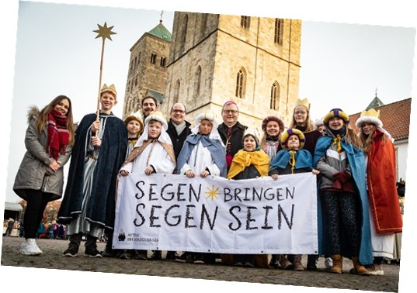
Katholisch. Politisch. Bunt.
Vielfältige Themen
Diözesane Eröffnung der Sternsingeraktion
AK Queer* (Safe Space, Fortbildungen, Vernetzung, …)
Willkommenstreff und Freizeiten

Slide 10
Fragen? Dann fragen!
Kontakt
BDKJ Diözesanverband Osnabrück
Kleine Domsfreiheit 23
49074 Osnabrück
0541/318-236
kontakt@bdkj-osnabrueck.de

Slide 11
In Kontakt bleiben
Folge uns im Netz!
bdkj_osnabrueck
BDKJ Osnabrück
www.bdkj-osnabrueck.de

